Slide 2
HOSPITALITÉ 2019 - 2020

Slide 3
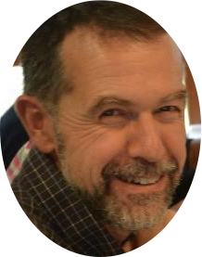
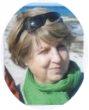
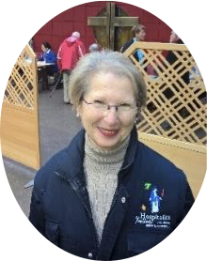
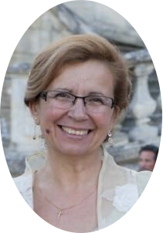
HOSPITALITÉ 2019 - 2020
Une nouvelle équipe dirigeante

Slide 4
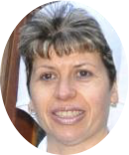
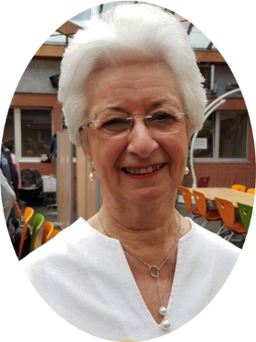
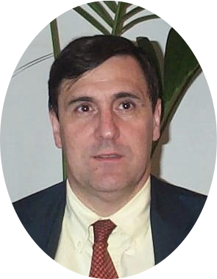
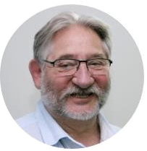
HOSPITALITÉ 2019 - 2020
Une nouvelle équipe dirigeante

Slide 5
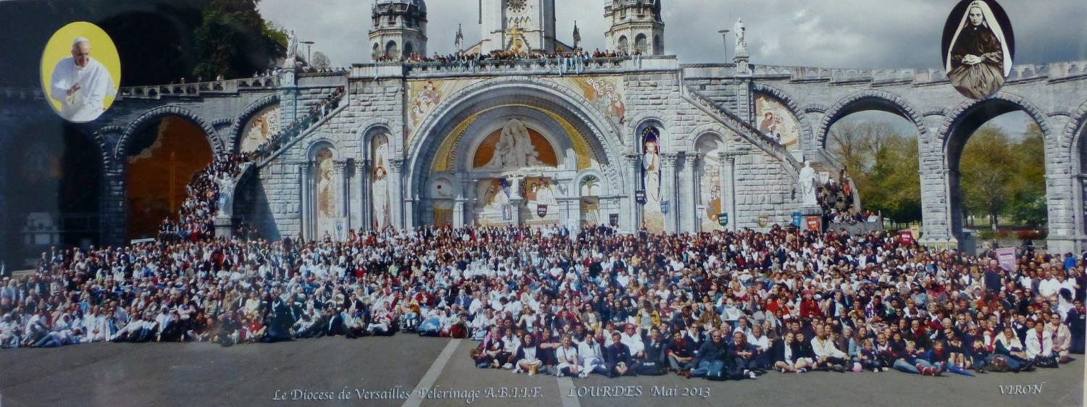
LOURDES 2020

Slide 6
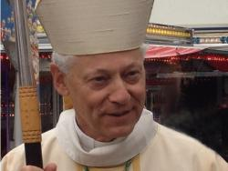
Pèlerinage diocésain
PAROISSES
COLLEGIENS
400
800
SECOURS
CATHOLIQUE
MARIE-
MADELEINE
PASTORALE
DE LA
SANTÉ
+ 2 000
PELERINS
HOSPITALITE
900

Slide 7
PELERINAGE 2020
650 HOSPITALIERS
250
MALADES
Objectif
Notes:
Utiliser un en-tête de section pour chacun des sujets afin de définir une transition claire pour l’audience.

Slide 8
PELERINAGE 2020
250
MALADES
200
à
l’Accueil
50
en
hôtel
Notes:
Utiliser un en-tête de section pour chacun des sujets afin de définir une transition claire pour l’audience.

Slide 9
INSCRITS HIER SOIR
111
MALADES
476
HOSPITALIERS
dont 48
SOIGNANTS
Notes:
Utiliser un en-tête de section pour chacun des sujets afin de définir une transition claire pour l’audience.

Slide 10
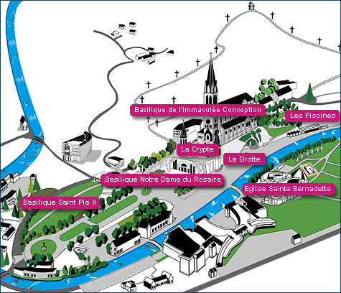
LES SANCTUAIRES
L’ACCUEIL
NOTRE-DAME

Slide 11
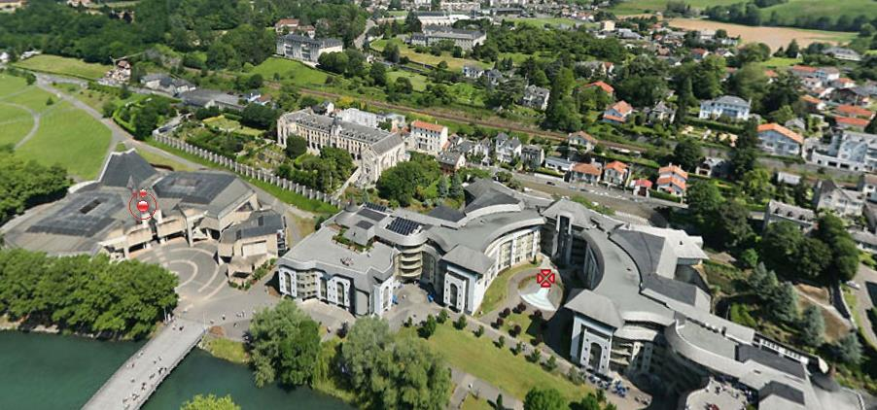
L’HEBERGEMENT DES MALADES
L’ACCUEIL NOTRE-DAME

Slide 12
PROGRAMME
Lundi 13
Mardi au vendredi
Samedi 18
Voyage
aller
Séjour
à Lourdes
Voyage
retour

Slide 13
Horaires demandés = 2019
HORAIRES
2019
LUNDI : départ 12 h 18
SAMEDI : arrivée 16 h 17
TGV DUPLEX

Slide 14
PROGRAMME SEJOUR LOURDES
Messe lancement
Procession mariale
Mardi 14
Messe internationale – Photo
Animation chapelet
Vêpres et bénédiction St Sacrement
Mercredi 15
Réconciliation
Messe onction et engagement
Spectacle Bernadette
Jeudi 16
Messe à la grotte
Sortie en ville
Vendredi 17

Slide 15
QUELQUES PARTICULARITÉS
Dîner le soir de l’arrivée
Spectacle Bernadette
Une action écologique

Slide 16
QUELQUES PARTICULARITÉS
Dîner le soir de l’arrivée
Dans les selfs
Jeunes
Hospitaliers en foyer
Dans les hôtels (→ 22 h)
Mais priorité aux malades et au service

Slide 17
QUELQUES PARTICULARITÉS
Spectacle musical Bernadette
Dans un théâtre peu après la gare
Jeudi 16 - 21 h
Places réservées :
Malades : 140
Hospitaliers : 317
Retenues
70
266

Slide 18
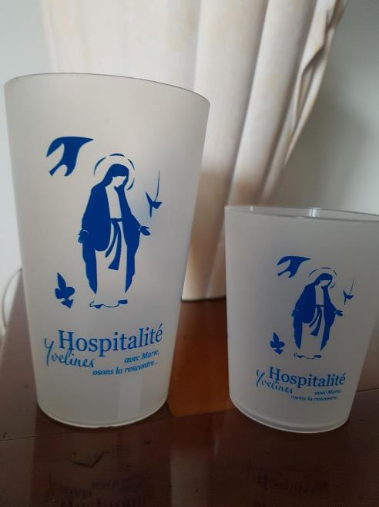
QUELQUES PARTICULARITÉS
Une action écolo

Slide 19
UNE INFO
POUR LES JEUNES

Slide 20
Biennale 2020
des jeunes hospitaliers francophone
CHARTRES
« Dieu, dans le labyrinthe de nos vies »
1er 2 et 3 MAI 2020

Slide 21
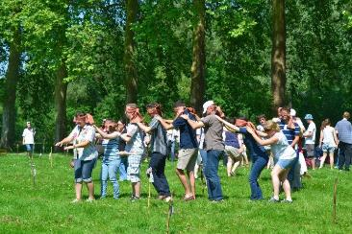
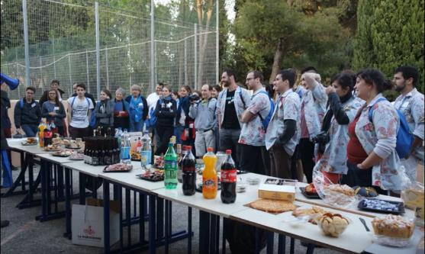
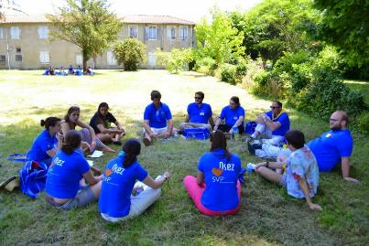
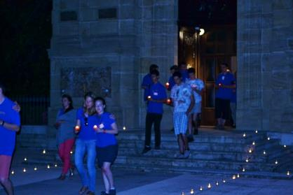
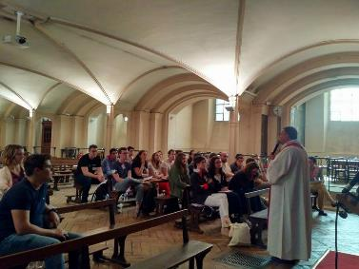
Au Programme de la biennale
Découverte de la ville
Carrefours sur le thème
Messe et célébrations
Jeux
Temps de partage
Veillée
Apéritif des régions
Soirée festive : soirée Bleue

Slide 22
THÈME
2020

